Slide 1
Grundsätze & Nachhaltigkeit
Foliensammlung

Slide 2
Grundsätze & Nachhaltigkeit
Links (deutsch)
Infobroschüre Nachhaltigkeit, Bio Suisse
Was ist nachhaltige Landwirtschaft? GIZ 2015
Nachhaltigkeit und Qualität biologischer Lebensmittel, FiBL 2015
Gesellschaftliche Leistungen der biologischen Landwirtschaft, FiBL 2009
Volkswirtschaftlicher Nutzen der Biolandwirtschaft für Österreich, 2013
FiBL-Projekte und Veröffentlichungen zum Thema Biolandbau und Klima
Modell zur Quantifizierung des Energieverbrauchs und der Treibhausgasemissionen von Biobetrieben, FiBL 2012
Vom Schaden der Schädlingsbekämpfung, EvB 2012
Klimaschutz auf Biobetrieben, FiBL 2013
SFS – sustainable food systems
SMART – Paradigmenwechsel in der Nachhaltigkeitsbewertung
SMART – Nachhaltigkeitsanalyse Betrieb Peter Müller (Musterbericht, gekürzte Version), FiBL 2014

Slide 3
Grundsätze & Nachhaltigkeit
Links (english)
SAFA – sustainability assessment of food and agriculture systems, FAO
FAQ Organic Agriculture, FAO
Organic Agriculture and Climate Change, FiBL 2007
Sustainability Report, Coffee and Cocoa in 12 Countries, COSA 2013
Measuring Sustainability in Cotton Farming Systems, FAO, ICAC, 2015
Criticisms and Frequent Misconceptions about Organic Agriculture, IFOAM 2008

Slide 4
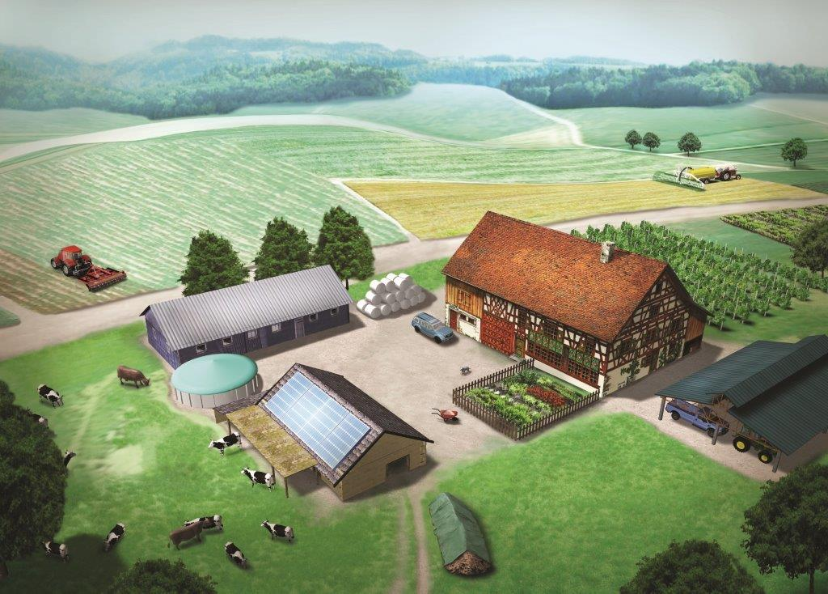
Grundsätze
Grundgedanke des Biolandbaus
Gesamtbetrieb als möglichst geschlossener Nährstoffkreislauf
Ganzer Betrieb muss biologisch bewirtschaftet werden

Slide 5
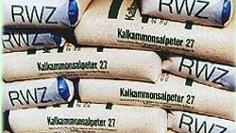
Grundsätze
Pflanzenernährung im Biolandbau
Verzicht auf Kunstdünger
Geeignete Fruchtfolge, Vorkultur
Mist, Gülle
Kompost, organische Handelsdünger

Slide 6
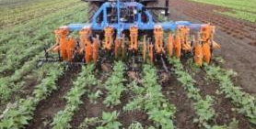
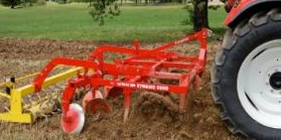
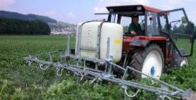
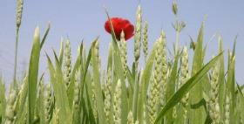
Grundsätze
Unkrautregulierung im Biolandbau
Direkt: Striegel, Hacke
Handarbeit
Geeignete Bodenbearbeitung
Verzicht auf Herbizide
Indirekt: Sortenwahl, Fruchtfolge, Saatzeitpunkt

Slide 7
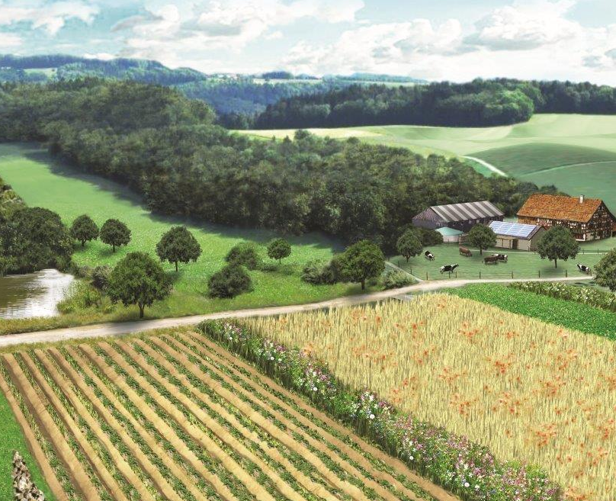
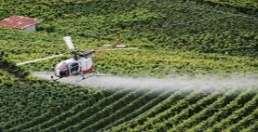
Grundsätze
Pflanzenschutz im Biolandbau
Pflanzenschutz durch: Standortgerechter Anbau angepasste Fruchtfolge resistente Sorten
Verzicht auf Chemisch-synthetische Insektizide, Fungizide
Natürliche Mittel gemäss Hilfsstoffliste
Förderung der Nützlinge durch: Buntbrachen, Ackerrandstreifen Hecken

Slide 8
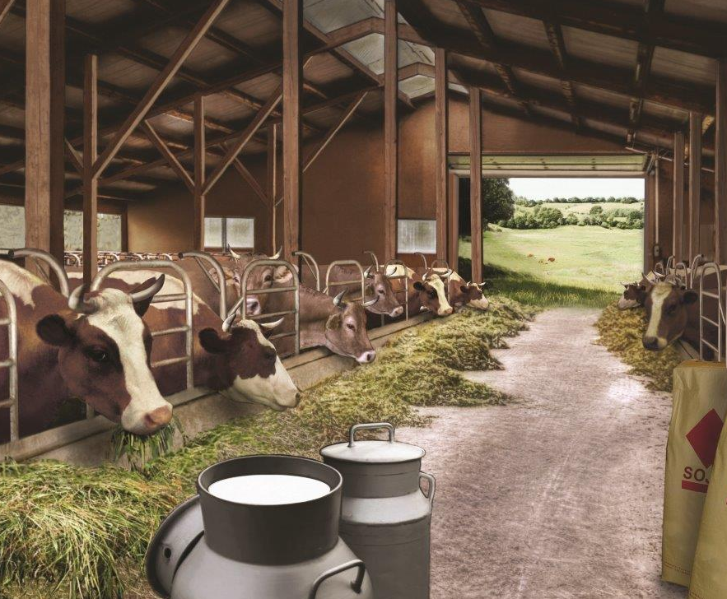
Grundsätze
Milchviehhaltung im Biolandbau
Robuste Rassen Langlebige Tiere Gute Futterverwerter Max. 10% Kraftfutter
Kein Embryotransfer
Keine GVO
Keine vor-beugende medizinische Eingriffe
Alternative Heilungsmethoden: Homöopathie, Akupunktur
Täglich Weide während der Vegetationsperiode Auslauf im Winter

Slide 9
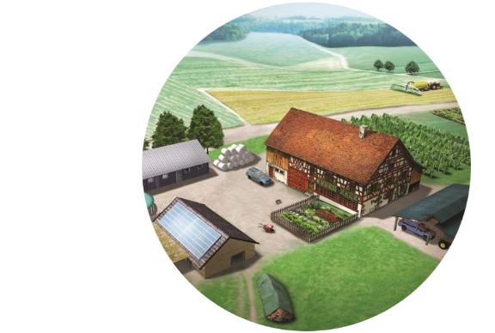
Grundsätze
Kreislaufwirtschaft für Mensch, Tier und Umwelt
Kreislaufwirtschaft
Betriebseigene Futtermittel
Betriebseigene organische Dünger
Verbesserte Boden-fruchtbarkeit
Pflanzenschutz ohne Chemie
Verbesserte Biodiversität
Artgerechte Tierhaltung an Fläche gebunden
Bessere Produktionsqualität
Weniger Umweltbelastung

Slide 10
Grundsätze
Das strebt der Biolandbau an
Schonungsvoller Umgang mit Ressourcen
Möglichst geschlossene Betriebskreisläufe
Erhaltung und Förderung der Bodenfruchtbarkeit
Grosse Vielfalt an Lebensräumen
Vorbeugender statt direkter Pflanzenschutz
Artgerechte Tierhaltung, Auslauf
Gesunde und robuste Tiere
Qualitativ hochwertige Nahrungsmittel
Hohe Akzeptanz bei der nichtlandwirtschaftlichen Bevölkerung
Ehrfurcht vor dem Leben

Slide 11
Grundsätze
Darauf verzichtet der Biolandbau
Intensive Produktionstechniken und hohen Hilfsstoffeinsatz
Einseitige Betriebsspezialisierung
Jegliche Herbizide
Chemisch-synthetisch hergestellte Pflanzenschutzmittel
Mineralische Stickstoffdünger
Leichtlösliche P-, K-, Mg- und Spurenelement-Dünger
Wachstumsregulatoren für Pflanzen (Hormone)
Genmanipulierte Mikroorganismen, Pflanzen und Tiere
Routinemässige Anwendung von Tierarzneimitteln
Antimikrobielle Wachstumsförderer
Höchstleistungen in Pflanzenbau und Tierhaltung

Slide 12
Grundsätze
Die vier Grundprinzipien des Biolandbaus (IFOAM)
Prinzip der Gesundheit | Öko-Landbau soll die Gesundheit des Bodens, der Pflanzen, der Tiere, des Menschen und des Planeten als ein Ganzes und Unteilbares bewahren und stärken.
Prinzip der Oekologie | Öko-Landbau soll auf lebendigen Ökosystemen und Kreisläufen aufbauen, mit diesen arbeiten, sie nachahmen und stärken.
Prinzip der Gerechtigkeit | Öko-Landbau soll auf Beziehungen aufbauen, die Fairness garantieren im Hinblick auf die gemeinsame Umwelt und Chancengleichheit im Leben.
Prinzip der Sorgfalt | Ökologische Landwirtschaft soll in einer vorsorgenden und verantwortungsvollen Weise betrieben werden, um die Gesundheit und das Wohlbefinden der jetzigen und folgenden Generationen und der Umwelt zu bewahren.
Quelle: IFOAM (Internationale Vereinigung der ökologischen Landbaubewegungen)

Slide 13
Nachhaltigkeit
Ziel: Nachhaltige biologische Landwirtschaft
Wirtschaftliche Leistungsfähigkeit
Abstützung auf lokale Ressourcen
Langfristige Ertragssicherheit
Ökonomische Ziele
Biologische Landwirtschaft
Soziale Ziele
Ökologische Ziele
Biologische Vielfalt
Funktionierende Ökosysteme
Stabilität
Befriedigende Arbeitsbedingungen
Versorgungssicherheit mit Nahrungsmitteln
Befriedigung von lokalen Bedürfnissen
Erhaltung von Familienbetrieben
Quelle: FiBL; nach Altieri, 1994

Slide 14
Nachhaltigkeit
Nachhaltige Landwirtschaft – ein Lernprozess
Input
externer Mitteleinsatz
Landwirtschaftliches System
Interne Ressourcen biophysikalisch und menschlich
Technologie-Nutzung
Reduktion
Optimierung
Nachhaltiges landwirtschaftliches System
Interne Ressourcen
Integrierte Technologie-Nutzung Wasser-, Boden-, Nährstoffhaushalt, Pflanzenschutz
Abfallprodukt = Produktionsmittel
Bild: FiBL, nach Theorie von Jules N. Pretty

Slide 15
Nachhaltigkeit
Nachhaltige Landwirtschaft – ein Lernprozess
Erläuterungen zur Grafik der vorherigen Folie
Prozesse auf dem Weg zu einer nachhaltigen Landwirtschaft
Bessere Nutzung verfügbarer internen Ressourcen (biophysikalisch und menschlich)
Schrittweise Reduktion des externen Mitteleinsatzes
integrierte Nutzung eines breiten Sortiments von Pflanzenschutz-, Nährstoff-, Forstwirtschafts-, Boden- und Wasserhaushalts-Technologien
Neben- oder Abfallprodukte des einen Bereichs/Betriebs werden Produktionsmittel für den andern
Ziel der nachhaltigen Landwirtschaft
Dauerhaftigkeit von erzielten Verbesserungen, da Abhängigkeiten von externen Systemen auf ein vernünftiges Mass reduziert
Reduktion der negativen Auswirkungen auf die Umwelt
Quelle: Jules N. Pretty

Slide 16
Nachhaltigkeit
Bausteine landwirtschaftlicher Nachhaltigkeit
Ökologie
Naturschutz
Schutz von Wasser, Luft, Boden
Ökonomie
Wirtschaftlichkeit
Energieproduktion
Soziales
Arbeitsplatz
Landschaftspflege
Biodiversität
Erhalt der Kulturlandschaft
Tierwohl
Lebensmittel-produktion
Investitionen
Familie
Weiterbildung
Tradition
Gesellschaftliches Engagement
Regionale Akzeptanz
Ländliche Räume
Quelle: FiBL, verändert nach DLG, 2013

Slide 17
Nachhaltigkeit
Ausdauer eines Systems über lange Zeit
Vorsorge
Ökonomie
Soziales
Ökologie
Nachhaltigkeit = Ausdauer eines Systems über lange Zeit
Bild: FiBL

Slide 18
Nachhaltigkeit
Nachhaltigkeit laufend optimieren
Exakte Definition von landwirtschaftlicher Nachhaltigkeit gibt es nicht
Zu sehr verschieden sind Voraussetzungen in verschiedenen Regionen und Anbausystemen
Biolandbau bietet beste Voraussetzungen für nachhaltige Entwicklung
Dennoch Prozesse der Nachhaltigkeit laufend zu optimieren
betrifft alle Positionen in der Wertschöpfungskette landwirtschaftlicher Erzeugnisse
Produktion
Verarbeitung
Handel
Konsum

Slide 19
Nachhaltigkeitsbewertung
Angepasste Methoden für unterschiedliche Bereiche
Toolbox
Sustainablity assessment
Wahl der passenden Methode richtet sich u.a. nach Bewertungsebene (level) und Hauptzweck der Nachhaltigkeits-bewertung
Life cycle assess-ment/ Öko-bilanzen
RISE Response-inducing sustain-ability evaluation
SMART Sustain-ability Monitoring and assessment routine
(SOL-m., FARMIS)
Sector-level modelling
Product level
Farm or company level
Sector level
Quelle: SFS

Slide 20
Nachhaltigkeitsbewertung
Unterschiedliche Ansätze
Charakteristik | Klassen
Hauptzweck | Forschung, Beratung, Lieferantenbewertung, Zertifikation, Betriebsvergleich, Monitoring, Politikberatung
Bewertungsebene | Betrieb, Produkt, Wertschöpfungskette, Landwirtschaftssektor
NH-Dimension | Ökologie, Soziales, Ökonomie
Geografischer Anwendungsbereich | Global, national, regional
Sektor | Anwendbar für alle landwirtschaftlichen Erzeugnisse, Nahrungsmittel oder Betriebstypen Anwendbar für spezifische Produkte oder Betriebstypen
Nachhaltigkeits-perspektive | Farm- / Business-Perspektive Ist das Unternehmen wirtschaftlich gesund mit einer robusten Entwicklung? Gesellschaftliche Perspektive Trägt das Unternehmen zu einer nachhaltigen Entwicklung der Gesellschaft bei? gemischte Perspektive
Quelle: Schader et al., 2014

Slide 21
Nachhaltigkeitsbewertung
Voraussetzungen für gute Nachhaltigkeitsbewertungen
Ganzheitliche Bewertung der vollständigen Wertschöpfungsketten
Umfassende wissenschaftsbasierte und anpassbare Indikatorensets
Vergleichbare Ergebnisse und Nachhaltigkeitsberichte
Quelle: SFS

Slide 22
Nachhaltigkeitsbewertung
SAFA – international anerkannte Leitlinien
SAFA bedeutet
Sustainability Assessment of Food and Agriculture Systems
Mit diesen inter-national anerkannten Leitlinien existiert erstmals globaler Rahmen und einheitliche Sprache für standardisierte, transparente und vergleichbare Nach-haltigkeitsbewer-tungen im Agrar- und Lebensmittelsektor.
Quelle: FAO

Slide 23
Nachhaltigkeitsbewertung
SAFA – Transparenz im Agrar- und Lebensmittelsektor
Leitlinien definieren vier Dimensionen der Nachhaltigkeit:
Ökologische Integrität
Ökonomische Resilienz
Soziales Wohlergehen
Gute Unternehmensführung
Diese gliedern sich wiederum in 21 Themen und insgesamt 58 Unterthemen. Für jedes die-ser Unterthemen konkrete Zielvorgaben formuliert, anhand derer es möglich ist, die Nachhaltigkeitsleistungen zu bewerten.
Quelle: FAO 2013

Slide 24
Nachhaltigkeitsbewertung
SAFA – setzt globale Massstäbe
4 Dimensionen
21 Themen
58 Unterthemen mit Nachhaltigkeitszielen
Quelle: FAO 2013

Slide 25
Nachhaltigkeitsbewertung
RISE – massnahmenorientiertes Beratungsinstrument
RISE = freiwillige, massnahmenorientierte Analyse der landwirtschaftlichen Produktion auf Betriebsebene
RISE dient nicht der Zertifizierung
Beratungstool von der HAFL entwickelt
Zweck
Weltweiter Beitrag zur Erhöhung der Nachhaltigkeit in der landw. Erzeugung
Einsatz
Bauernhöfe in der Schweiz und weltweit
Ziel
Kapazitätsaufbau
Bestimmen von Stärken, Schwächen und Zusammenhängen
Quelle: HAFL

Slide 26
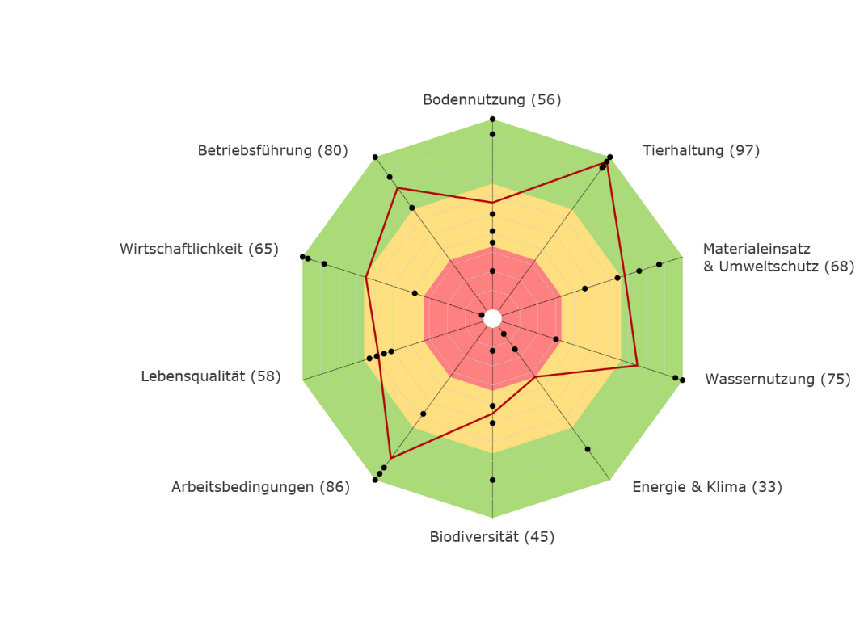
Nachhaltigkeitsbewertung
RISE – anschauliche Darstellung von 10 Themen
10 Themen
50 Indikatoren (Punkte)
Positiver Bereich
Überprüfungsbereich
Problematischer Bereich
Nachhaltigkeitsgrad
Quelle: HAFL

Slide 27
Nachhaltigkeitsbewertung
RISE – Erfassung von weichen und harten Parametern
Indikatoren |  | Parameter
AGRONOMIE | Nährstoff-kreisläufe | N-Bilanz P-Bilanz N-, P-Eigenversorgungsgrad Ammoniakemissionen Abfallwirtschaft
 | Tierhaltung | Herdenmanagement Produktivität der Tierproduktion Möglichkeit zu artgerechtem Verhalten Lebensbedingungen Tiergesundheit
ÖKONOMIE | Wirtschaftliche Lebensfähigkeit | Liquiditätsreserve Verschuldungsfaktor Wirtschaftliche Verletzbarkeit Existenzsicherung Haushalt Cashflow-Umsatzrate Ausschöpfung Kapitaldienstgrenze
 | Betriebsführung | Unternehmensstrategie, Betriebsplanung Versorgungs-, Ertragsstabilität Planungsinstrumente, Dokumentation Qualitätsmanagement Betriebliche Kooperation
Indikatoren |  | Parameter
SOZIALES | Arbeitsbedingungen | Personalmanagement Arbeitszeiten Arbeitssicherheit Lohn-, Einkommensniveau
 | Lebensqualität | Beruf und Ausbildung Finanzielle Situation Soziale Beziehungen Persönliche Freiheit, Werte Gesundheit
ÖKOLOGIE | Biodiversität und Pflanzenschutz | Pflanzenschutzmanagement Ökologische Vorrangflächen Intensität landw. Produktion Landschaftsqualität Vielfalt der Agrarproduktion
 | Wassernutzung | Wassermanagement Wasserversorgung Wassernutzungsintensität Risiken für die Wasserqualität
 | Bodennutzung | …
 | Energie und Klima | …
Quelle: HAFL, 2014

Slide 28
Nachhaltigkeitsbewertung
SMART – innovatives Analyseinstrument
SMART bedeutet «Sustainability Monitoring and Assessment RouTine»
SMART am FiBL entwickelt, dient Erfassung und Bewertung der Nachhaltigkeit von Firmen im Lebensmittelsektor und von Landwirtschaftsbetrieben
Indirekter Einflussbereich
Direkter Einflussbereich
Primär-produzent
Zwischen-händler / Lieferanten
Unternehmen
Grosshandel
Einzelhandel
SMART Farm-Tool
SMART Firmentool
Quelle: SFS, angepasst FiBL 2015

Slide 29
Nachhaltigkeitsbewertung
SMART – glaubwürdig, transparent, vergleichbar
SMART baut auf internationalen SAFA-Leitlinien auf
SMART besteht im Wesentlichen aus
hocheffizienter Daten- bank
wissenschaftlich fundierter Bewertungsmethodik
umfangreichen Indikatorenset (kontextspezifisch zusammengestellt)
Quelle: SFS

Slide 30
Nachhaltigkeitsbewertung
SMART – Bewertungsprozess landwirtschaftlicher Betriebe
Einführung
Betriebsrundgang
Betriebsflächen
Pflanzenproduktion
Tierhaltung
Wirtschaftlichkeit
Mitarbeiter
Management
Quelle: SFS

Slide 31
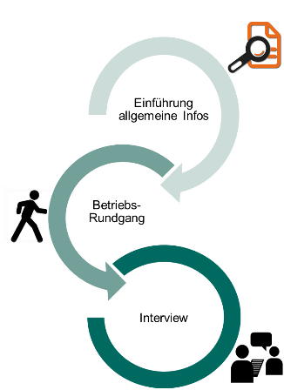
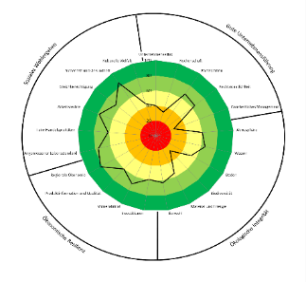
Nachhaltigkeitsbewertung
SMART – Ablauf einer Nachhaltigkeitsbewertung
Tier-haltung
Wirtschaft-lichkeit
Pflanzen-produktion
Betriebs-rundgang
Mitarbeiter
Betriebs-flächen
Management
1. Betriebserhebung
2. Analyse
3. Auswertung
SMART ist eine Methode zur Nachhaltigkeitsbeurteilung.
SMART ist kein Label oder Standard.
Quelle: SFS

Slide 32
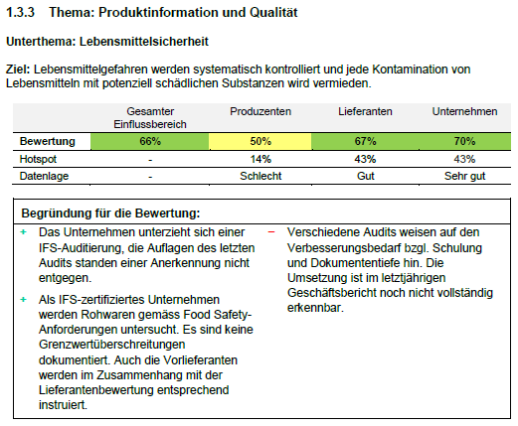
Nachhaltigkeitsbewertung
SMART – detaillierte Bewertung eines Unterthemas
A
In den SAFA Leitlinien formuliertes Ziel in Bezug auf das jeweilige Unterthemas
Ebene Untersuchte Ebenen der Wertschöpfungskette
Die Zielerreichung wird sowohl prozentual (0% - 100%) als auch mit einem, den Polygonen entsprechenden Farbcode dargestellt.
Der Hotspot beschreibt mit welcher Gewichtung die Bewertungen der einzelnen Ebenen in die Gesamtbewertung einfliessen. Die Gewichtung setzt sich zusammen aus der Verteilung der Nachhaltigkeitsauswirkungen und dem Einfluss des Unternehmens auf die jeweiligen Ebenen.
Die Datenlage weist auf die Quantität und/oder Qualität (Alter, Genauigkeit, Verlässlichkeit etc.) der verwendeten Daten hin.
Detaillierte Begründung der positiven und negativen Aspekte, welche sich auf die Zielerreichung ausgewirkt haben.
A
B
B
C
C
D
E
D
F
E
F
Quelle: SMART, 2015

Slide 33
Nachhaltigkeitsbewertung
SMART – Vorteile des SMART-Farmtools
Vorteile und USP des SMART-Farmtools
SMART-Farm beurteilt ihre jeweiligen Versorgungsketten in allen Kerndimensionen der Nachhaltigkeit auf der Grundlage der neuesten wissenschaftlichen Erkenntnisse.
SMART-Farm Farmen wertet echte Leistung, nicht Trends oder Pläne.
SMART-Farm beurteilt die Umsetzung der Massnahmen und ermöglicht somit eine glaubwürdige, transparente und vergleichbare Bewertung der Nachhaltigkeitsleistung von landwirtschaftlichen Betrieben mit unterschiedlichen Hintergründen.
SMART-Farm erkennt zuverlässig Risiken und Hotspots in allen Dimensionen der Nachhaltigkeit. Massnahmen zur Verbesserung sind leicht abzuleiten, dies schafft Raum für Innovationen.

Slide 34
Nachhaltigkeitsbewertung
Herausfordernde Aufgabe unserer Zeit
Nachhaltigkeit kann von verschie-denen Seiten an-gegangen werden.
Sind professionelle Nachhaltigkeits-bewertungstools in den richtigen Händen, entstehen gute Bilder.
Bild: G.R. Guzlas

Slide 35
Nachhaltigkeitsbewertung
Zusammenfassung
Nachhaltigkeitsbewertung wird für verschiedene Zwecke eingesetzt.
Nachhaltigkeitsbewertung umfasst unterschiedliche Ansätze.
Es gibt keine einheitliche Lösung für Nachhaltigkeitsbewertungen.
SAFA Leitlinien bieten ein internationales Bezugssystem.
SMART operationalisiert SAFA Leitlinien.

Slide 36
Nachhaltigkeit in der Landwirtschaft
Vielfalt als Schlüsselfaktor
Globale Landwirtschaft und Ernährungsweise sind nicht nachhaltig
Staaten binden «grüne» Leistungen zu wenig an Direktzahlungen
Internationale Bemühungen zur Ökologisierung der Landwirtschaft scheitern
60% der für die Menschheit überlebenswichtigen Leistungen der Ökosysteme sind zerstört (Millennium Ecosystem Assessment)
weltweiter Verlust von 5-10 Mio. ha pro Jahr an Landwirtschaftsland (Pimentel et al, 1995)
50% des proprietären Saatgutes stammt von den vier wettbewerbsfähigsten Unternehmen (ETC, 2008)
Vielfalt als Schlüsselfaktor
landschaftliche Kleinstrukturiertheit
Vielfalt der betrieblichen Aktivitäten der Bauernfamilien
Artenvielfalt auf Feldern und in Böden
genetische Vielfalt der Nutzpflanzen und Nutztiere
Quelle: NFP59, U. Niggli

Slide 37
Nachhaltigkeit des Biolandbaus
Konzepte der Suffizienz und Effizienz
Konzept der Suffizienz
Sparsame Nutzung endlicher Ressourcen (Wasser, Erdöl, Phosphate)
Geschlossene Kreisläufe (Düngungskonzept: organische Dünger, Leguminosen, mikrobieller Aufschluss von Nähstoffen, Mykorrhizen, Rhizobakterien)
Konzept der Effizienz
Mit guter Biolandbaupraxis könnten Erträge von mehr als 2 Mio. Kleinbauern in Afrika mehr als verdoppelt werden (UNEP-UNCTAD CBTF, 2008)
Biobetriebe produzieren pro eingesetzte Kalorie (Diesel, Elektrizität, usw.) 20% mehr Output (in Kalorien) als konventionelle (Thünenreport, 2015)
Im Biolandbau ist Anteil Kraftfutter in der Wiederkäuerfütterung geringer (da Veredelung von Getreide zu Fleisch ineffizient)

Slide 38
Nachhaltigkeit des Biolandbaus
Flächenbezogene Umweltwirkungen im Vergleich
Überblick über die flächenbezogenen Umweltwirkungen der biologischen Landwirtschaft im Vergleich zur konventionellen Landwirtschaft
Quelle: Schader et al. (2012), basierend auf Stolze et al. (2000), aktualisiert, übersetzt

Slide 39
Nachhaltigkeit des Biolandbaus
Biodiversität – Umweltwirkungen im Vergleich
Taxa | Positiv | Kein Unterschied | Negativ
Pflanzen | 16 | 2
Vögel | 11 | 2
Säugetiere | 3
Gliedertiere Käfer ¹⁾ Spinnen Schmetterlinge Wildbienen, Bienen Andere Gliedertiere ²⁾ | 15 9 2 2 8 | 4 4 1 3 | 5 1
Bodenmikroben ³⁾ | 12 | 8
Regenwürmer | 8 | 4 | 2
Total | 86 | 28 | 8
1) Laufkäfer, Dungkäfer, Kurzflügler 2) Milben, Wanzen, Tausenfüsser, Fliegen, Wespen 3) Bakterien, Pilze, Nematoden
Übersicht über die Auswirkungen biologischer Bewirtschaftung auf verschiedene Taxa. Ergebnisse aus 76 Vergleichsstudien (Hole et al. 2005), ergänzt mit neueren Untersuchungen (ab 2004-2008).
Genannt sind die Anzahl Untersu-chungen mit den entsprechenden Auswirkungen des Biolandbaus.
Quelle: Gesellschaftliche Leistungen der biologischen Landwirtschaft, FiBL, Niggli et al. (2009)

Slide 40
Nachhaltigkeit in der Landwirtschaft
Rolle der Landwirtschaft im Kontext des Klimawandels
Klimawandel
Betroffene
Verur-sacherin
Klima-schützerin
Anpassung an den Klimawandel
Sorten- und Kulturwahl
Mischkultursysteme
Ganzjährige Bodenbedeckung
Emissionen
N₂O aus landw. Böden
CH₄ aus Wiederkäuermägen
CO₂ aus den bewirtschafteten Moorböden und Landnutzungsänderungen
Schutz vor dem Klimawandel
Zusätzliche Verbesserung der N-Effizienz
Verbesserte Tierhaltungssysteme mit Ausrichtung auf Verlängerung der Nutzungsdauer
Grafik: nach Flessa 2008, angepasst FiBL 2015

Slide 41
Nachhaltigkeit des Biolandbaus
Ziel: Klimaneutraler Acker- und Gemüsebau
Landwirtschaft trägt massgeblich zum Klimawandel bei
In der Bodenbearbeitung ist das Pflügen klimawirksam
Energie-/Kraftaufwand
Freisetzung von Klimagasen
Dilemma für Biolandbau wegen Verzicht auf Herbizide
Mechanische Unkrautkontrolle notwendig, oftmals mit Pflug
Lösungen
Reduzierte Bodenbearbeitungstechniken
Alternative Pflugformen (z.B. siehe Bild: Schälpflug)
Optimierung der Gründüngungsstrategien
Nutzung der Rückbindung von CO₂ durch Humusbildung
Precision Farming
Quelle: Klimaneutraler Acker- und Gemüsebau, FiBL

Slide 42
Nachhaltigkeit des Biolandbaus
Klimastrategie der Bio Suisse
Förderung Humus-, Kohlenstoffgehalt im Boden
organischer Dünger, breite Fruchtfolgen mit mehrjährigen Kleegraswiesen, Bodenbedeckung, bodenschonende Bearbeitung
Verbot Kunstdünger und Pestizide, Distanzlimiten für Hofdüngertransporte
Stattdessen organische Hof-/Handelsdünger und mechanische Unkrautregulierung (da geringere Lachgasemissionen und Einsparungen an Energie)
Einschränkung beim Heizen von Gewächshäusern
5°C-Limite im Winter (falls bauliche Anforderungen nicht erfüllt, sonst 10°C)
Vorschriften zur Isolation

Slide 43
Nachhaltigkeit des Biolandbaus
Klimastrategie der Bio Suisse
Einschränkungen bei Importen und Transporten
Keine Flugtransporte für Bio Suisse Produkte
90% Raufutter für Wiederkäuer, Soja ab 2019 aus EU
Frischprodukte aus Übersee nur, wenn Produktion in CH nicht möglich
Keine Produkte von gerodeten Urwaldflächen
Keine Zerstörung von Wäldern für Bio Suisse Produkte (da grosse Mengen an Treibhausgasen durch Rodung)
Einschränkungen/Verbote im Einsatz von Torf
Einsatz von Torf zur Anreicherung der Böden verboten (da Torfabbau grosse Mengen CO₂ freisetzt )
Obergrenzen für Torfgehalt je nach Produktionsstufe, Anteil Torfersatzprodukte möglichst hoch

Slide 44
Nachhaltigkeit in der Landwirtschaft
Einfache Klimaschutzmassnahmen für alle
alle Betriebe
Hofdüngerkompostierung
Erneuerbare Energie
Maschineneffizienz
Isolation
Energie sparen
Biogasanlage
Waldbewirtschaftung
Acker-, Gemüse-, Obst-, Rebbau
Reduzierte Bodenbearbeitung
Sortenwahl
Untersaat
Gewächshausführung
Torf
Recycling
Dauerbegrünung Reben
Moderne Agroforstsysteme
Viehbetriebe
Schattenbäume
Kraftfutterreduktion
Wärmerückgewinnung aus der Milchkühlung
Morgen- oder Nachtweide
Hofdünger: aufbereiten, abdecken, austauschen, verteilen, ausbringen
Mischkultursysteme
Naturwiese auf Grünland
Architektur

Slide 45
Nachhaltigkeit des Biolandbaus
Klimaleistungen im Vergleich
Klimaleistungen des Biolandbaus im Vergleich mit konventionellem Anbau.
Biolandbau ist
- leicht schlechter + leicht besser ++ klar besser +++ deutlich besser
Anpassungsfähigkeit an den Klimawandel (unvorhersehbare Wetterextreme, längere Trocken-perioden, Hochwasser etc.)
+
+
Globales Treibhauspotenzial der Produktion (Emissionen an CO₂- Äquivalent pro Tonne)
+
Produktivität (erforderliche Landfläche zur globalen Lebens-mittelversorgung)
-
Bodenerosion und -degradation (durch Ackerbau und Graslandnutzung)
+
+
+
CO₂-Sequestration/Kohlenstoffbindung (in den Boden-C-Gehalt/Bodenkohlenstoffvorrat)
+
+
Verschiedene ökologische Auswirkungen (Biodiversität, Naturschutz, Effizienz der Wassernutzung, Umwelt)
+
+
+
Quelle: Organic Farming and Climate Change (Niggli, Schmid, Fliessbach 2007)
Zukünftiges Potenzial zur Verbesserung des Systems bezüglich Klimaerwärmung (durch Forschung, Technologietransfer)
+

Slide 46
Nachhaltigkeit des Biolandbaus
Soziale Anforderungen bei Bio Suisse
Soziale Anforderungen behandeln Arbeitsbedingungen für Mitarbeiter eines landwirtschaftlichen Betriebes oder Verarbeiters
Sollen nicht verwechselt werden mit Fairtrade-Anforderungen, welche faire Preise und Preisbildung sowie Transparenz in der Handelskette bewerten
Bio Suisse fordert Nachhaltigkeit in ihren Richtlinien nicht nur für Produktion, sondern auch im sozialen Bereich
Soziale Anforderungen
Zeitgemässe Anstellungsbedingungen
gesundheitliche Sorgfaltspflicht
Arbeitssicherheit
Rechte der Mitarbeiter
Bio Suisse Betriebe erfüllen Massnahmenplan und unterschreiben Selbstdeklaration
Quelle: Richtlinien Bio Suisse (RL 1.4)

Slide 47
Nachhaltigkeit des Biolandbaus
Faire Handelsbeziehungen bei Bio Suisse
Handel von Knospe-Produkten erfolgt nach fairen Prinzipien und orientiert sich an folgenden Grundwerten:
gegenseitige Wertschätzung, Respekt und Vertrauen unter den Marktpartnern der Wertschöpfungskette
partnerschaftliche und langfristige Zusammenarbeit und Verantwortung in Vertragsverhandlungen
gerechte Preisgestaltung
konstruktive Zusammenarbeit zur Förderung des biologischen Landbaus
Knospe-Produzenten und -Lizenznehmer sind angehalten, den Verhaltenskodex zu befolgen
Bio Suisse betreut Monitoring zur Umsetzung des Verhaltenskodex, organisiert bei Bedarf branchenweise Gesprächsrunden und unterhält eine Ombudsstelle
Quelle: Richtlinien Bio Suisse (RL 1.5)

Slide 48
Nachhaltigkeit des Biolandbaus
Gesellschaftliche Leistungen
Wissenschaftliche Ergebnisse nationaler und internationaler Studien zu gesellschaftlichen Leistungen von Biolandbau im Vergleich mit konventioneller/integrierten Landwirtschaft:
Positive Externalitäten
Biodiversität (Habitate, Genetik, Arten)
Humusaufbau, Erosionsschutz und CO₂-Sequestrierung
Vermeidung negativer Externalitäten
Nährstoff- und Pflanzenschutzmittelverluste in Gewässer/Umwelt
Verbrauch von nicht erneuerbarer Energie
Emissionen von Klimagasen (leicht besser)
Belastungen mit Tiermedikamenten
Biolandbau zeichnet sich besonders durch Systemwirkungen aus
Quelle: Gesellschaftliche Leistungen der biologischen Landwirtschaft, FiBL 2009

Slide 49
Nachhaltigkeit des Biolandbaus
Zusammenfassung
Biolandbau
umfassender, ganzheitlicher Ansatz für nachhaltige Landwirtschaft und Ernährung
Folgende Stärken des Biolandbaus unterstützen Nachhaltigkeitsprozesse
Ökologische Vorzüglichkeit
Hohe Effizienz (produktive Low-Input-Strategie)
Vorsicht mit Risiken (neue Technologien, «Natürlichkeit», «nicht industriell»)
Vorsorge und Vermeidung als grundlegendes Prinzip
Aktive Auseinandersetzung mit ethischen und sozialen Fragen

Slide 50
Grundsätze & Nachhaltigkeit
Impressum, Bezug und Nutzungsrechte
Herausgeber und Vertrieb
Forschungsinstitut für biologischen Landbau (FiBL), Ackerstrasse 113, Postfach 219, CH-5070 Frick Tel. +41 (0)62 865 72 72 info.suisse@fibl.org, www.fibl.org
Bio Suisse Peter Merian-Strasse 34 CH-4052 Basel Tel. +41 (0)61 204 66 66 bio@bio-suisse.ch, www.bio-suisse.ch
Mitarbeit und Durchsicht: Lukas Baum-gartner, Richard Bircher, Urs Guyer (Bio Suisse), Urs Niggli, Robert Obrist, Pascal Olivier (Bio Suisse), Jakob Rohrer (BBZ Arenenberg), Christian Schader, Otto Schmid
Redaktion, Gestaltung: Simone Bissig, Kathrin Huber
Bilder: Foto Titelfolie, Lukas Pfiffner. Illustrationen 2.3-2.8 und 2.29, Treuthardt Gann. Weitere Fotos und Grafiken FiBL, wo nicht anders erwähnt.
Bezug und kostenloser Download: www.shop.fibl.org (Foliensammlung Biolandbau)
Haftung
Die Inhalte der Foliensammlung wurden nach bestem Wissen und Gewissen erstellt und mit grösstmöglicher Sorgfalt überprüft. Dennoch sind Fehler nicht völlig auszuschliessen. Für etwa vorhandene Unrichtigkeiten übernehmen wir keinerlei Verantwortung und Haftung.
Nutzungsrechte
Die Foliensammlung dient Unterrichts- oder Schulungszwecken. Einzelne Inhalte dürfen unter Angabe von Bild- und Textquellen verbreitet und verändert werden. Urheberrechtshinweise jeglicher Art, die in heruntergeladenen Inhalten enthalten sind, müssen beibehalten und wiedergegeben werden. Die Herausgeber übernehmen keine Haftung für die Inhalte externer Links.
2. Auflage 2016
1. Auflage 2004, Redaktion Res Schmutz
Die Foliensammlung wurde mitfinanziert durch Coop, mit einer Spende aus Anlass von 20 Jahre Coop Naturaplan.

